Slide 1



Box
Box
Платформ
для роботи онлайн

Slide 2
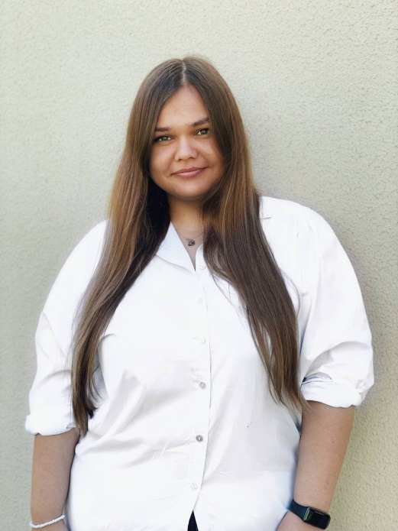

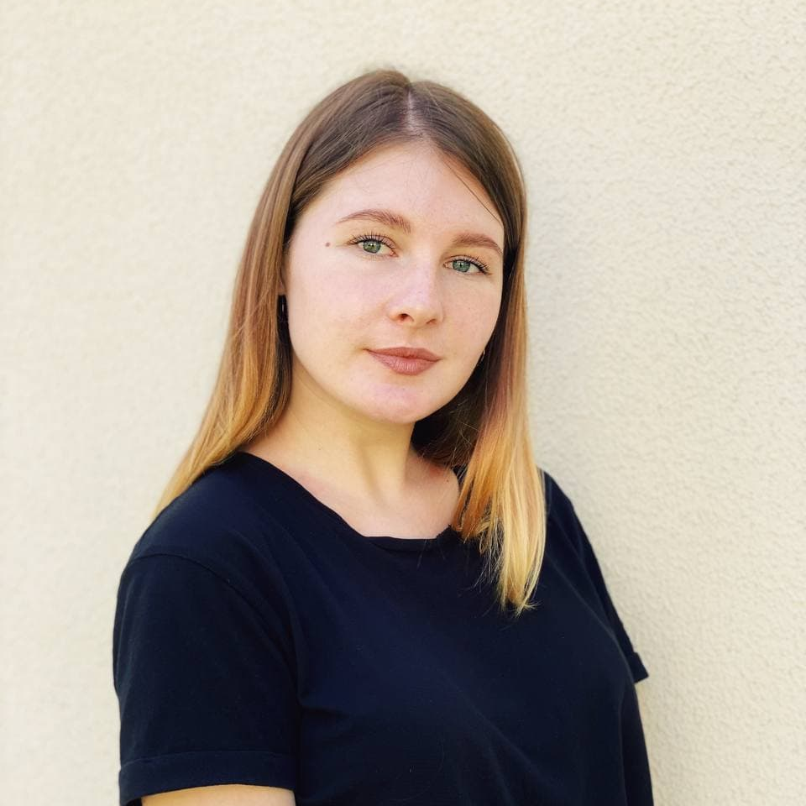
Команда онлайн-курсу
Расулова Аліна
Діана Посипайко
Кивенко Анна
HR-консультант
Рекрутер
КА «Персонал»
HR-консультант
Сreator онлайн-подій
КА «Персонал»
HR-консультант
Рекрутер
КА «Персонал»

Slide 3

НАШІ
ПОСЛУГИ
Підбір персоналу
Тренінги
Курсове навчання
Маркетингові дослідження
ДОПОМАГАЄМО КОМПАНІЯМ ТА ЛЮДЯМ СТАВАТИ УСПІШНИМИ!

Slide 4
Для чого потрібні навички роботи з онлайн-платформами ?

Slide 5
Для чого потрібні навички роботи з онлайн-платформами?
1
1
Представлення інформації
2
2
Структура та синопсис інформації
3
3
Візуалізація
4
4
Робота з аудиторією
5
5
Інтерактив та зворотній зв'язок

Slide 6




МОДУЛЬ 1
ОНЛАЙН-КОМУНІКАЦІЯ
Розпаковуємо BOX:

Slide 7


Zoom
Google meet
сервіси для проведення відеоконференцій
та онлайн-зустрічей

Slide 8



№ | СКЛАДОВІ ПЛАТФОРМИ | ZOOM | Google Meets
1 | Безкоштовна версія | + | +
2 | Інтерфейс платформи укр. мовою | - (рос.) | +
3 | Швидка реєстрація через соц. мережі та google акаунт | + | +
4 | Додаток до смартфону (play market; appstore) | + | +
5 | Кількість учасників | 100 | 100
6 | Приєднання учасників/аудиторії з будь-яких пристроїв | + | +
7 | Запланована зустріч | + | +
8 | Зала очікування | + | +
9 | Тривалість конференції (групова) | 40 хв. | 1 год.
10 | Тривалість зустрічі 1:1 | 40 хв. | 24 год.
11 | Базовий інструментарій для роботи | + | +
12 | Запис конференції | + | $
13 | Демонстрація екрану | + | +
14 | Сесійні зали | + | $
15 | Приватний і груповий чат | + | +
16 | Дошка для інтерактиву з учасниками | + | +
17 | Віртуальний фон | + | +
18 | Підняття руки, емодзі | + | $
19 | Схема розташування віконець | + | +
20 | Закріплення та відстеження кількох користувачів | + | +
21 | Розшифрування в реальному часі | $ | + (субтитри)
22 | Функція зворотного зв’язку з аудиторією (опитування) | $ | $
23 | Прямі трансляції (Facebook, Youtube) | $ | $
VS.

Slide 10
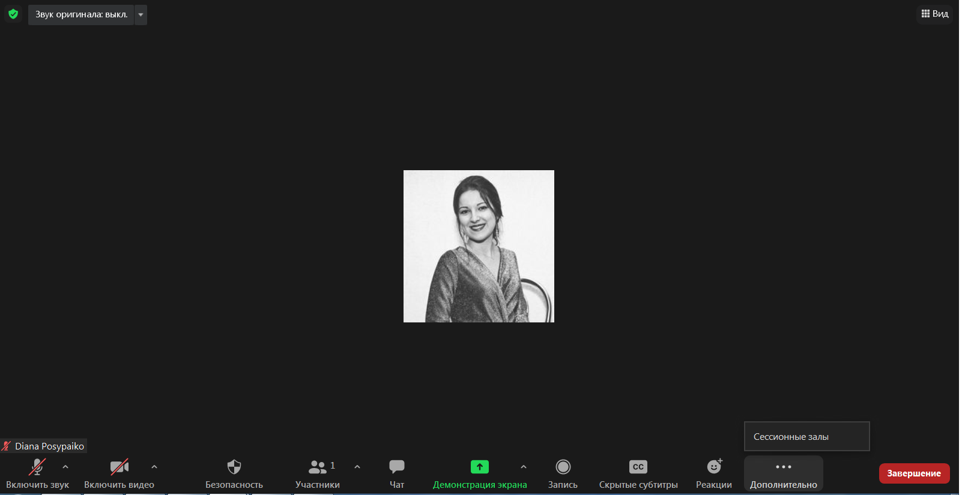
ZOOM
Оновлений інтерфейс

Slide 11
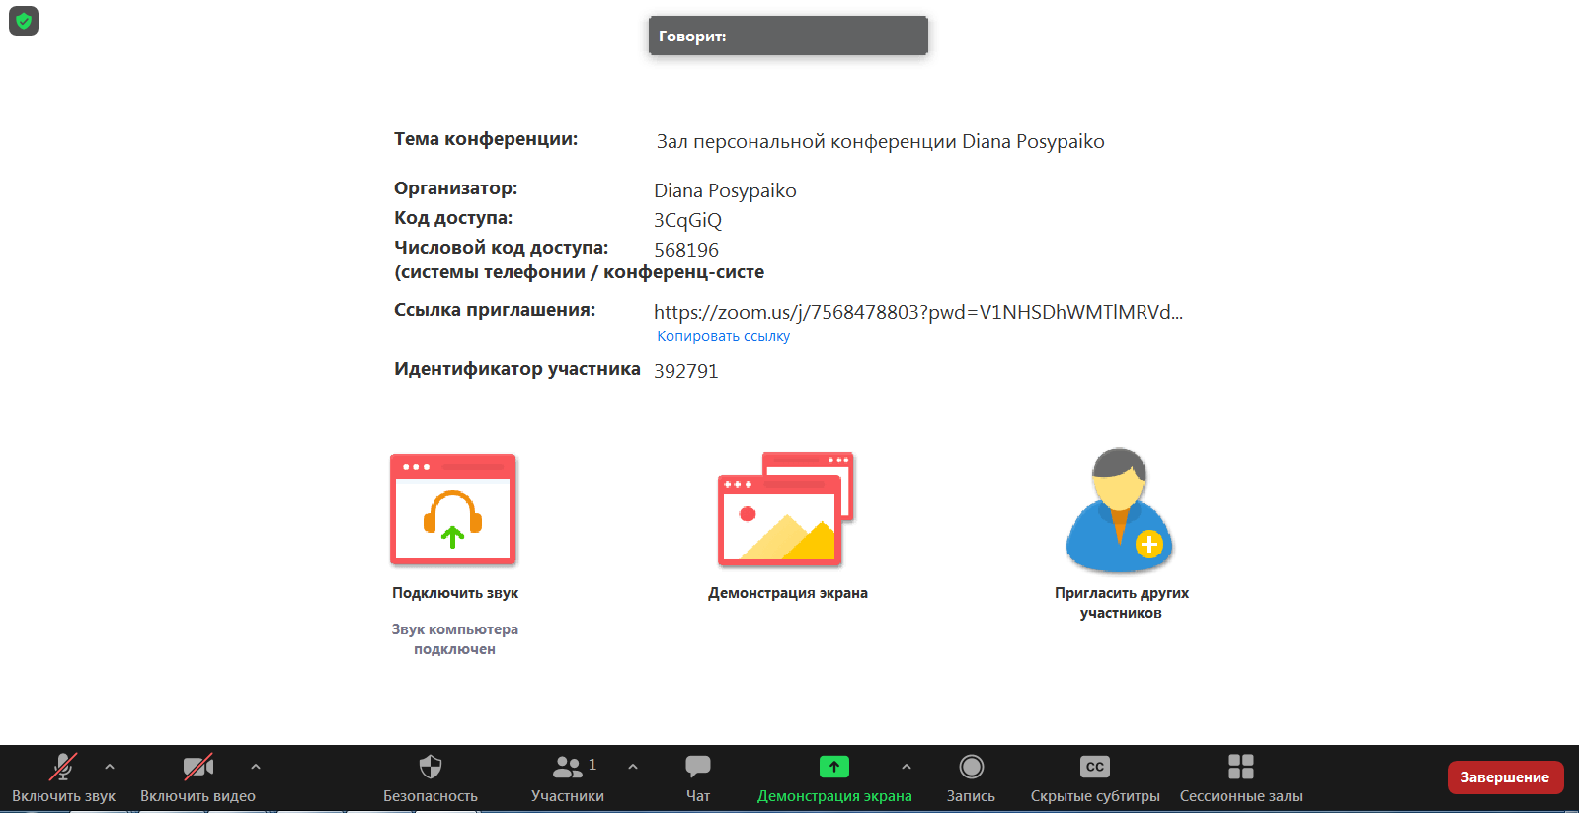
ZOOM
Застарілий інтерфейс

Slide 12
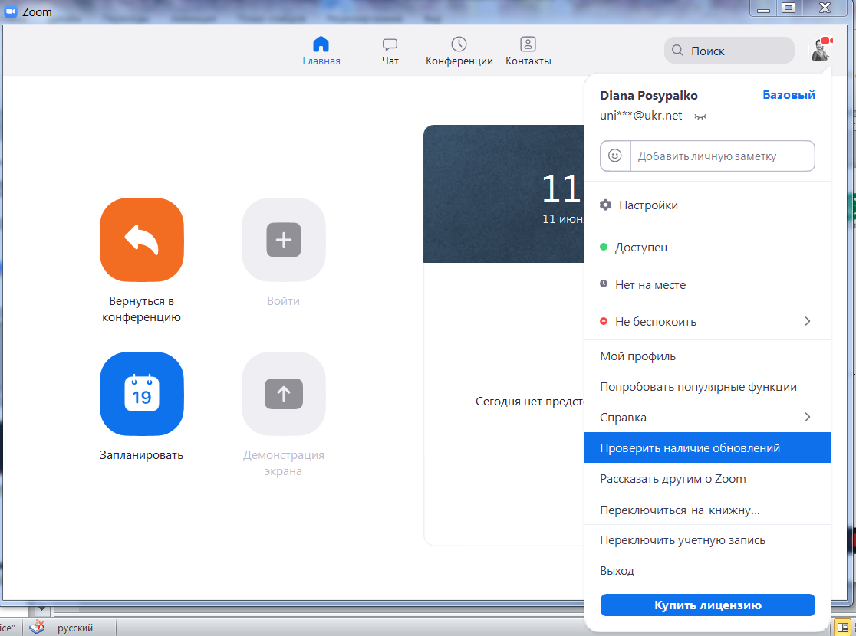
ZOOM
Перевірка оновлень

Slide 13
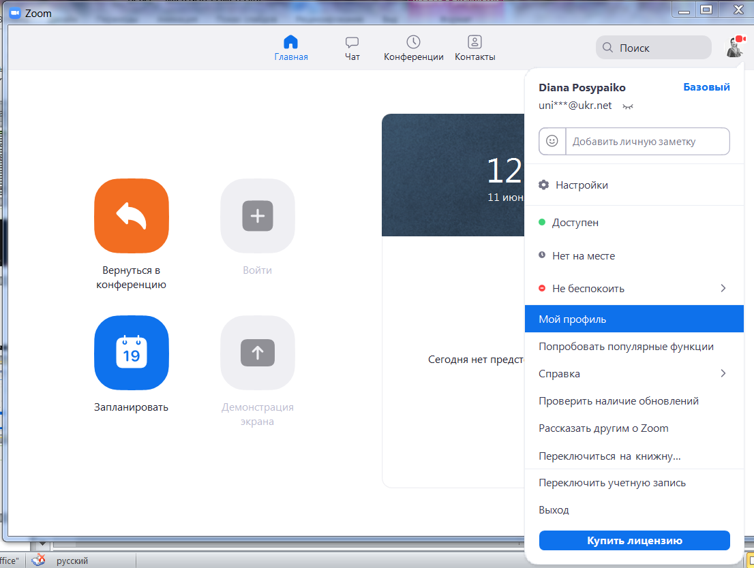
ZOOM
Налаштування додаткових можливостей

Slide 14
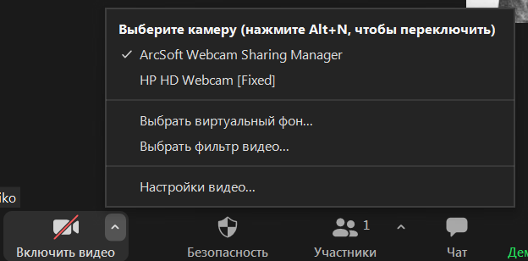
ZOOM
Налаштування відео

Slide 15
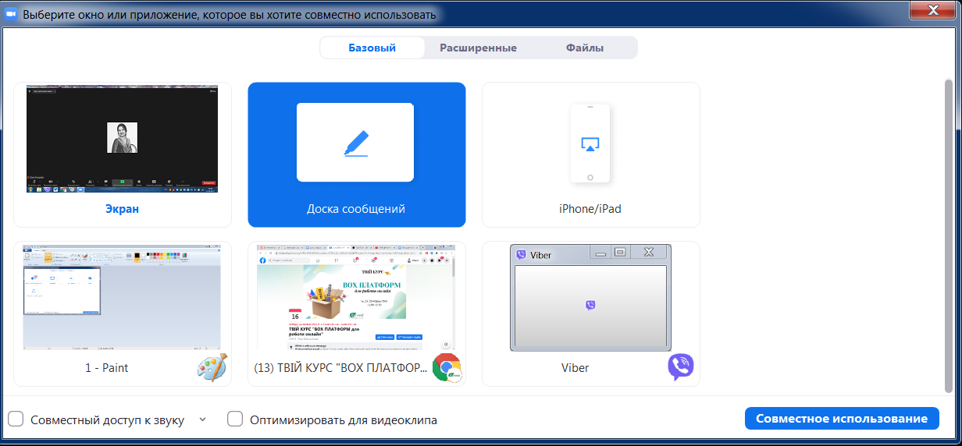
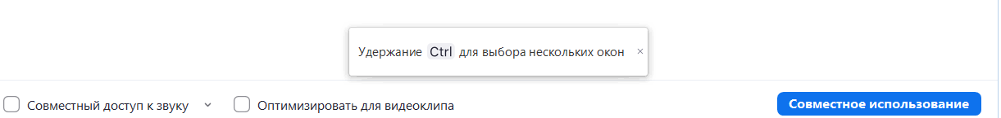
ZOOM
Демонстрація екрану

Slide 16
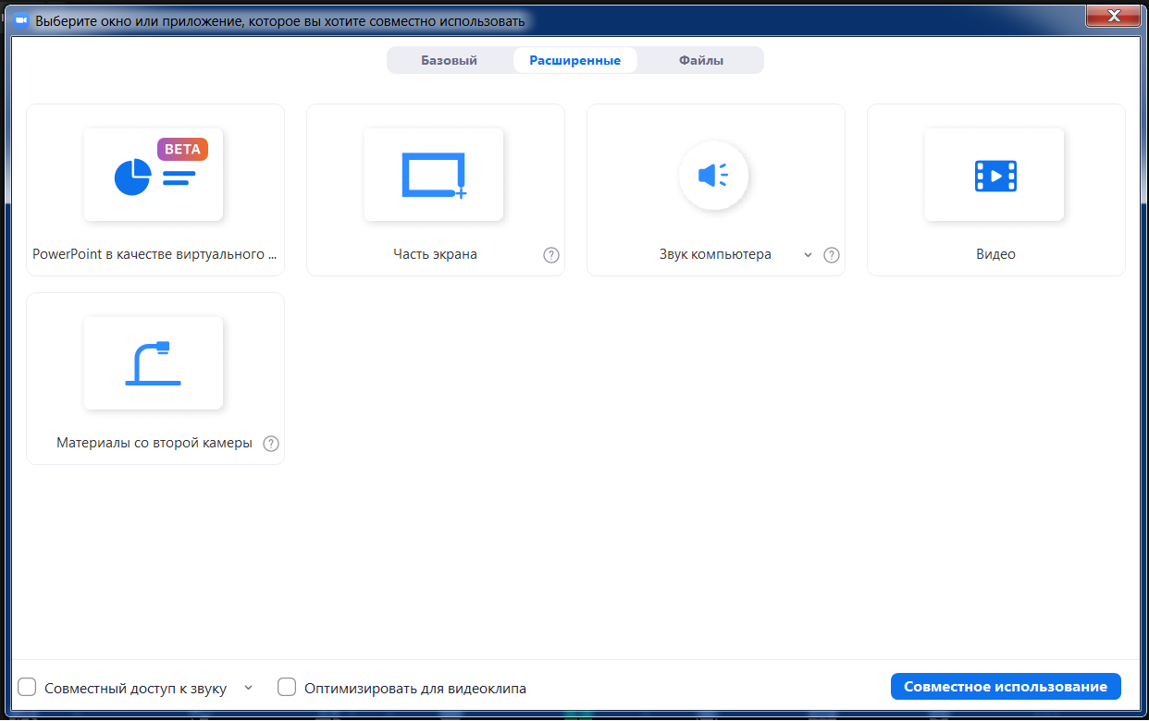
ZOOM
Розширені можливості демонстрації екрану

Slide 17
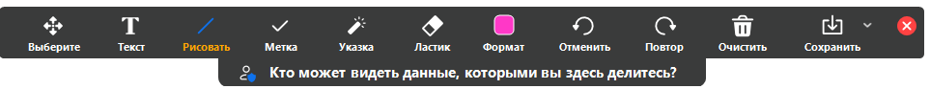
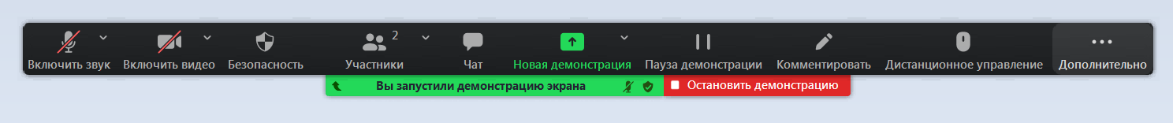
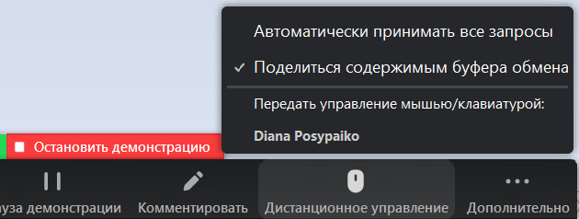
ZOOM
Панель редагування

Slide 18
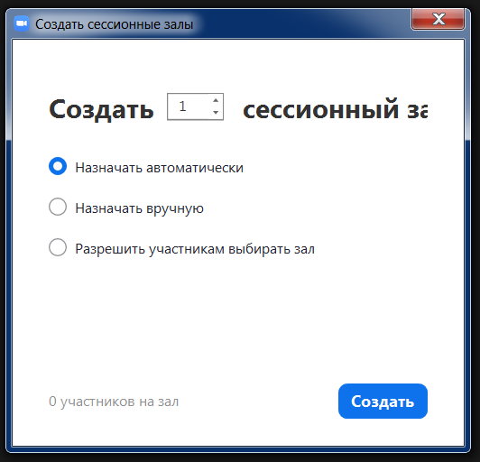
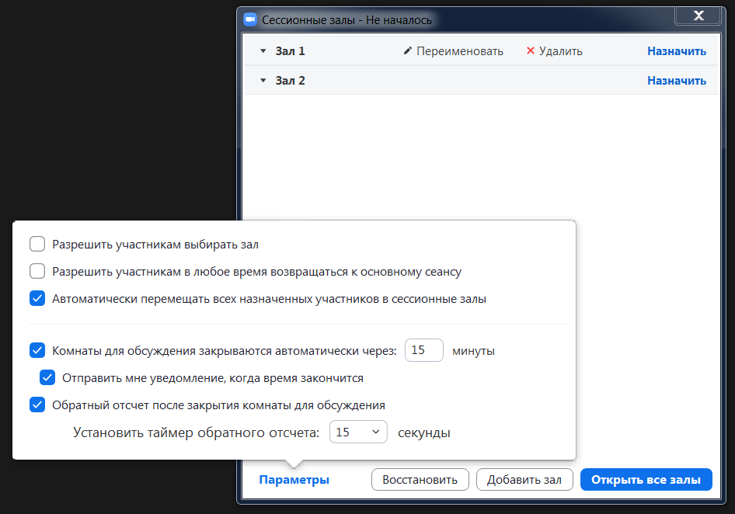
ZOOM
Сесійні зали

Slide 19
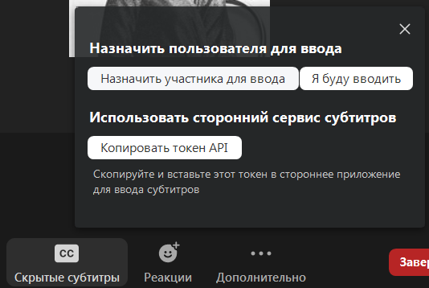
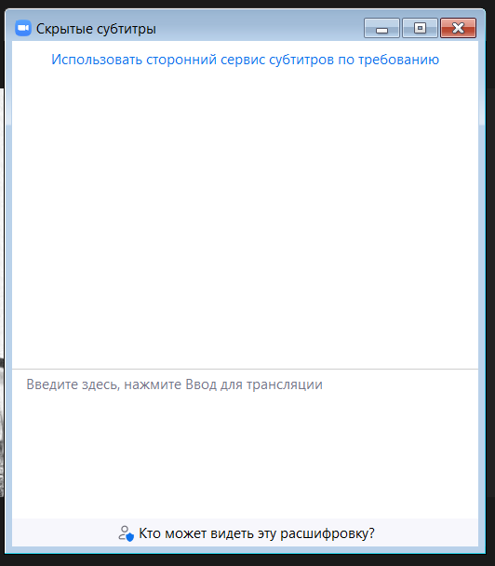
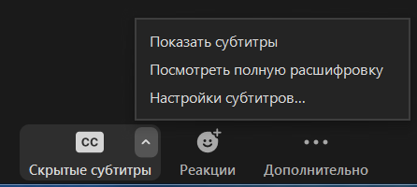
ZOOM
Субтитри

Slide 20
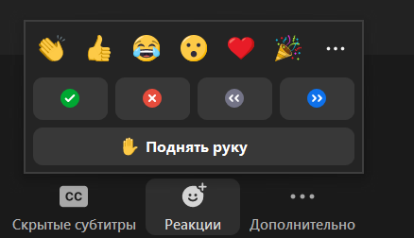
ZOOM
Невербальний зв’язок з учасниками

Slide 21
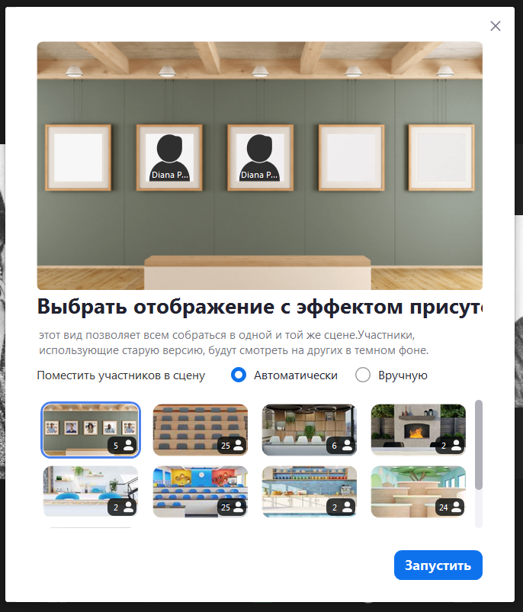
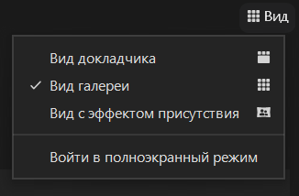
ZOOM
Цікаві фішки для веселого інтерактиву

Slide 22


Slide 23



Google Meet
Спільне використання екрану;
Проведення інтерактивних вебінарів;
Групові чати для обміну текстом, зображеннями та аудіо і т.д .;
Кімнати для спільної роботи (сесійні зали);
Відеозапис зустрічей.
Спільне використання екрану;
Проведення інтерактивних вебінарів;
Групові чати лише для обміну текстом

Slide 24


Slide 25
№ | СКЛАДОВІ ПЛАТФОРМИ | MENTIMETER
1. | Безкоштовна версія | +
2. | Співпраця в режимі реального часу | +
3. | Інтерфейс платформи укр.мовою | -
4. | Базовий інструментарій для роботи | +
5. | Готові шаблони + власний дизайн | +, але
6. | Створення презентацій | +
7. | Використання фотохостингу/відео/gif файлів | +
8. | Кількість дошок, що можна редагувати | (без обмежень)
9. | Необмежена аудиторія (підключення інших учасників) | +
10. | Додаток для смартфону (play market; appstore) | +
11. | Створення слайдів з інтерактивом (опитування, вікторини, запитання) | +
12. | Функція зворотного зв’язку з аудиторією (відповіді на вікторини) | +
13. | Автоматичний збір та формування результатів опитування (анонімне) | +

Slide 26
Mentimeter – це онлайн сервіс, що використовується для створення презентацій із зворотним зв'язком у режимі реального часу.
Представлення візуальної інформації та результатів думки аудиторії
Аудиторія бачить загальні результати інтерактиву
Аудиторія має доступ до матеріалів через смартфон
Спікер має можливість відразу коментувати результати голосування, взаємодіючи з аудиторією

Slide 27
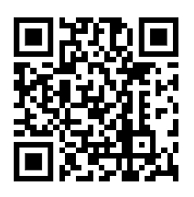

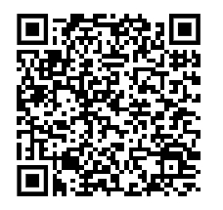
З Вами на зв'язку ☺
FACEBOOK
КА «Персонал»
INSTAGRAM

